Slide 1
2016 WINTER CAMP
DP 심화
권기택

Slide 2
Dynamic Programming 심화
Problem Solving
LIS Tracking with O(n log n)
LCS + Tracking
구간 DP
DP memorization with search

Slide 3
Problem Solving

Slide 4
NO
시간 초과
메모리 초과
컴파일 에러
런타임 에러
틀렸습니다, 출력 초과, 출력 형식이 잘못되었습니다

Slide 5
시간 초과
1초당 무거운 작업( x / %) 1억번,
가벼운 작업(비교, 대입, + -) 10억번
시간복잡도가 너무 큰 알고리즘
비효율적인 코드
무한 루프
Dijkstra O(V lgV), Floyd-Warshall O(V^3), sort(N lgN), binary search(lg N)

Slide 6
메모리 초과
int : 4 byte
float : 4 byte
double : 8 byte
char : 1 byte
vector, queue, map 등의 container는 메모리의 크기에 큰 영향을 미치지 않음.
Ex) int dp[10000][100][20];
10000 * 100 * 20 * 4 byte = 80 * 10^6 byte = 80 MB

Slide 7

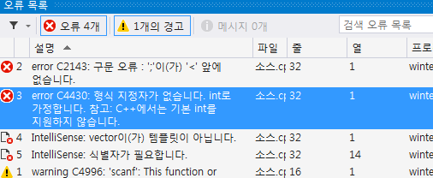
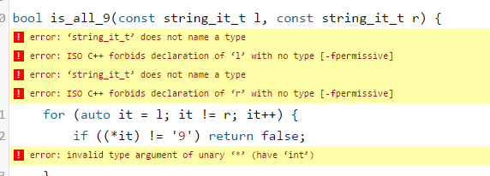
컴파일 에러
C++은 9x, 11, 14, 17 등 다양한 버전을 가지고 있으며,
같은 C++더라도, 컴파일러 종류도 다양함.
운영체제에 따라서 내장 header도 다름.

Slide 8
런타임 에러
PS에서는 대부분 잘못된 index 조회로 발생
+ Pointer로 접근 권한 없는 메모리 조회
2. DIV 0 Error인 경우도 있음
PS가 아닌 실무에서는 Runtime Error가 일어나지 않도록 예외처리를 꼼꼼히 해주어야 한다.

Slide 9
틀렸습니다
비약적인 논리 (모든 직사각형은 정사각형이다 / 모든 정사각형은 직사각형이다 )
2. Overflow, Underflow (int : 2^31, long long : 2^63)
3. 초기화 실수 (특히 testcase가 여러 개 일때 전역 변수)
4. Floating Point Precision(부동소숫점 정확도)

Slide 10
Floating Point Precision
1/3 = 0.333333… (10) >> 0.010101010101010…. (2)
C언어에서 double 형은 1 / (2^1023) 의 오차범위를 지닌다.
Ex)
컴파일러가 두 double 형이 같은지 검사할 때는 단순히 두 값을 비교하는 것이 아니라,
“두 수의 차 <= 0보다 큰 아주 작은 값” 인지 확인한다.
DP문제 중, https://www.acmicpc.net/problem/4781에서 부동소숫점 변수의 정확도를 잘 제어하지 못하면 예상치 못한 “틀렸습니다” 를 보게 된다.

Slide 11
Longest Increasing Sequence

Slide 12
LIS : N^2 => N logN

Slide 13
꼬인 전깃줄 (N = 100,000) https://www.acmicpc.net/problem/1365

Slide 14
항상 수열이 정렬되어있다.

Slide 15
Binary Search

Slide 16
LIS Tracking

Slide 17
3 4 8 12 6 14 9

Slide 18
3 4 8 12 6 14 9
3 4 6 9 14

Slide 19
prv 배열을 사용

Slide 20
LIS Tracking
앞서 배운 방법대로 LIS의 길이를 구하기 위한 수열을 만들어 나간다.
값이 갱신되거나 추가되는 경우, 그 전 수열의 값을 기억한다. -> 기억하는 배열 필요
수열을 다 만든 후, 가장 마지막 원소의 index부터 시작하여 계속 그 전 단계의 값을 추가해 나간다. (vector로 저장하는 것이 편리)
3에서 추가된 값들을 뒤집으면 Longest (Strictly) Increasing Sequence가 된다.

Slide 21
Longest Strictly Increasing Seq.
Longest Decreasing Seq.
Strictly : 앞서 짠 코드에서 등호조건만 신경써주면 된다.
Decreasing : 부등호 방향을 바꿔 주면 된다.

Slide 22
전깃줄 2 https://www.acmicpc.net/problem/2568

Slide 23
https://www.acmicpc.net/problem/1965 https://www.acmicpc.net/problem/2631 https://www.acmicpc.net/problem/1958 https://www.acmicpc.net/problem/7476

Slide 24
LCS
(Longest Common String)

Slide 25
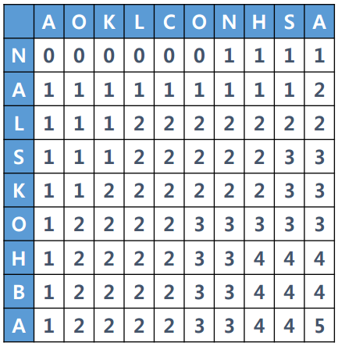
DP 배열 정의하기
DP[i][j] : 첫 번째 수열의 i번째, 두 번째 수열의 j 번째까지의 Length of Common String.
Length of Common String. : DP[마지막][마지막]
AOKLCONHSA
NALSKOHBA

Slide 26
점화식
If (A[i] == B[j])
DP[i][j] = DP[i-1][j-1] + 1
Else DP[i][j] = max(DP[i – 1][j], DP[i][j – 1])
i와 j를 어떻게 증감시키며 배열을 채워나갈까?
a. i-1, j-1이 있으니 작은 값부터 큰 값순으로 채워야 한다.(0부터 증가하게)
어떤 상황에서도 [i-1][j], [i][j-1], [i-1][j-1] 을 조회할 수 있어야 한다.

Slide 27
Error 처리
i=0 or j=0 일 때 i-1 or j-1를 index로 넣으면 조회할 때 Runtime Error. 접근 권한이 없는 메모리를 읽음
해결방법
i=0 or j=0 일 때 예외처리를 해준다.
배열을 1-base로 만든다.

Slide 28
LCS https://www.acmicpc.net/problem/9251

Slide 29
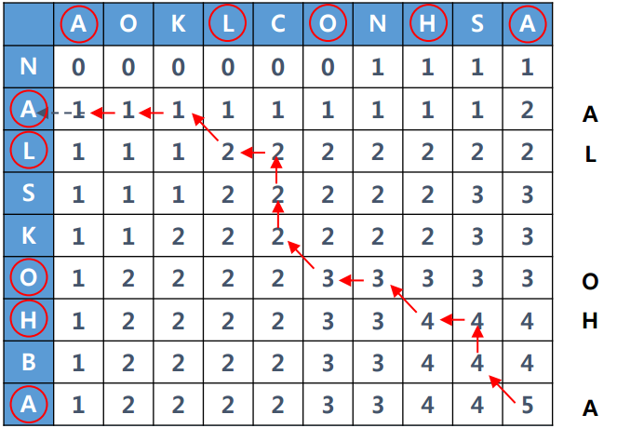
LCS Tracking

Slide 30
LIS와 같이 역추적
LCS 2
https://www.acmicpc.net/problem/9252

Slide 31
구간 DP

Slide 32
구간 DP
DP[i][j] : i 이상 j 미만에 해당하는 값
Answer : DP[0][마지막]
1. 앞에서 부터? 뒤에서 부터?
2. 한번에 안되니, 경우를 나눈다.

Slide 33
유전자 (BOJ 2306)
기존 1차원적 접근
dp(i): 0~i까지의 부분에서 가장 긴 KOI 유전자의 길이를 구하자.
i번째 문자가,
A, G인 경우 : 변화없음 ^오^ (I-1까지와 동일)
T, C인 경우 : 골치아픔 ㅜㅜ
=> 1차원적인 접근만으로는 어렵고 적절하지 않음.

Slide 34
유전자 (BOJ 2306)
구간에 대한 DP 적용
dp(i,j): i ~ j 사이에서 가장 긴 KOI 유전자 길이
i번째 문자가 A(or G) 이고 j번째 문자가 T(or C)이면
dp[i][j] = dp[i+1][j-1] + 2
를 유도할 수 있다.

Slide 35
유전자 (BOJ 2306)
구간에 대한 DP 적용
dp(i,j): i ~ j 사이에서 가장 긴 KOI 유전자 길이
만약 그렇지 않다면
dp[i][j] = MAX( dp[i][k] + dp[k+1][j] ) (i<= k < j)
를 유도할 수 있다.

Slide 36
팰린드롬 만들기 ( BOJ 1695)
유전자 문제와 마찬가지로 DP배열을 2차원으로 만들고 구간을 나타내는 값을 채워 넣은 다음, DP[처음][마지막]을 출력하면 된다.
카드 게임 ( BOJ 11062 )
파일 합치기 (BOJ 11066)

Slide 37
memorization

Slide 38
내리막길 ( BOJ 1520)
Bottom-Up Approach가 어렵다.
Top-Down Approach. 즉 DFS를 사용하자니 시간 초과가 날 것이 뻔하다.
피보나치 함수를 예로 들어 DFS를 사용하면서 DP처럼 푸는 꼼수를 배워보자.

Slide 39













Fibonacci Sequence
$$f(5)$$
F(5) = F(4) + F(3)
$$f(4)$$
$$f(3)$$
F(4) = F(3) + F(2)
F(3) = F(2) + F(1)
$$f(3)$$
$$f(2)$$
$$f(2)$$
$$f(1)$$
F(2) = F(1) + F(0)
F(2) = F(1) + F(0)
$$f(2)$$
$$f(1)$$
$$f(1)$$
$$f(0)$$
$$f(1)$$
$$f(0)$$
F(3) = F(2) + F(1)
$$f(1)$$
$$f(0)$$
F(2) = F(1) + F(0)

Slide 40








Fibonacci Sequence
$$f(5)$$
$$f(4)$$
$$f(3)$$
$$f(3)$$
$$f(2)$$
$$f(2)$$
$$f(1)$$
$$f(2)$$
$$f(1)$$
$$f(1)$$
$$f(0)$$
$$f(1)$$
$$f(0)$$
$$f(1)$$
$$f(0)$$
부분 문제가 엄청나게 늘어남!! Time Complexity O(2^N)

Slide 41









Fibonacci Sequence
$$f(5)$$
$$f(4)$$
$$f(3)$$
$$f(3)$$
$$f(2)$$
$$f(2)$$
$$f(1)$$
$$f(2)$$
$$f(1)$$
$$f(1)$$
$$f(0)$$
$$f(1)$$
$$f(0)$$
Time Complexity : O(N)
$$f(1)$$
$$f(0)$$

Slide 42
내리막길(BOJ 1520) 분할 (BOJ 10883)
Fibonacci는 1차원 배열에 memoization을 했지만,
21-내리막길은 2차원 배열에 memoization하면 된다.
25-분할도 마찬가지로 2차원 배열을 사용한다.
Bottom-Up Approach도 있지만, memoization을 이용한 탐색을 이용하는 방법이 실행시간은 조금 더 걸려도 생각해 내기 쉽고, 코드도 간결하다.

